Slide 1
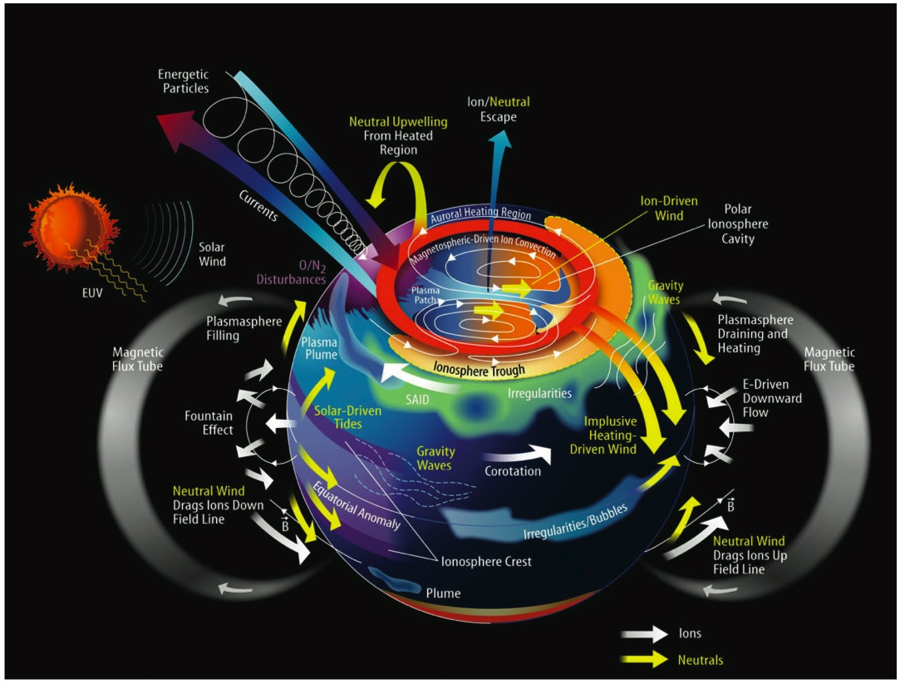
Vue globale du système Ionosphère-Thermosphère (IT) terrestre
Système IT très complexe
En interaction directe et constante avec :
  le rayonnement solaire (cycle solaire, saison, jour, flare)
  la magnétosphère/vent solaire durant les orages/sous-orages magnétiques avec des effets intenses surtout à hautes latitudes
  l’atmosphère via les marées, ondes de gravité, événements de chauffage stratosphérique (SSW) à toutes les latitudes avec une forte variabilité jour-à-jour

Slide 2
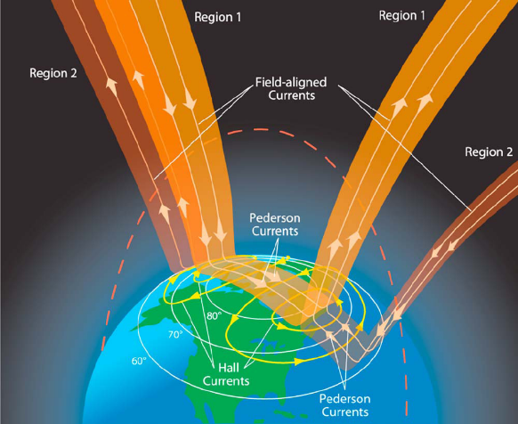
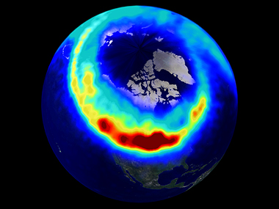
Electrodynamique aurorale et impact sur le système IT terrestre
Effets essentiellement à hautes latitudes (avec propagation à moy. lat.)
Couplage avec la magnétosphère externe (et vent solaire) avec fort dépôt d’énergie
  via convection et courants → effet Joule
  via précipitations de particules
Conséquences
  Chauffage et expansion de la thermosphère
  Changement de composition de la thermosphère
  Intensification de l’ionisation avec fortes variations spatio-temporelles (e.g. patches, langues d’ionisation) → scintillations

Slide 3
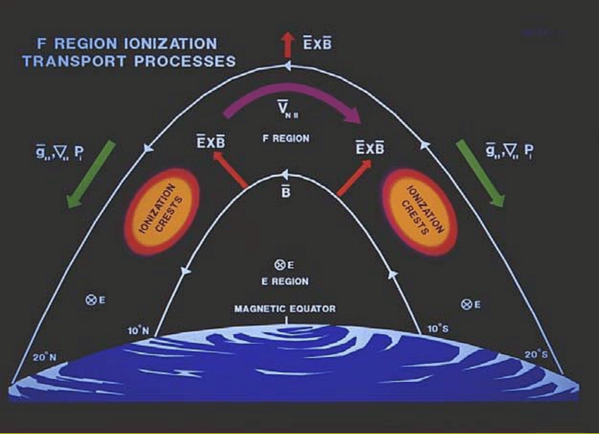
Electrodynamique équatoriale et impact sur le système IT terrestre
Effets essentiellement à basses latitudes liées au forçage solaire avec génération :
  de forts vents neutres
  électrojet équatorial (éq. magnétique)
  montée/descente de couches
Principales caractéristiques :
  Fontaine et anomalie d’ionisation équatoriale
  Bulles de plasma → scintillations (soir)
Forte variabilité spatiale des principales caractéristiques équatoriales liée à :
  la géométrie du champ magnétique
  les propriétés de la basse atmosphère

Slide 4
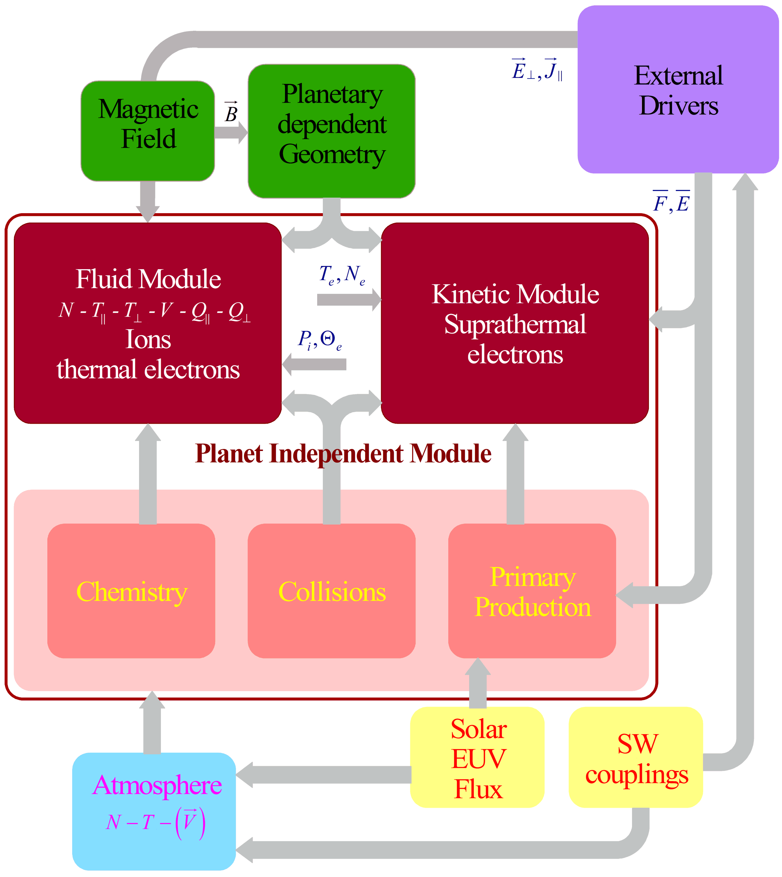
Principales caractéristiques du modèle d’ionosphère IPIM
Modèle physique couvrant toutes les latitudes avec résolution des équations de transport le long du champ B :
  Description 16-moment à moyennes-basses lat.
  Description 13-moment à hautes lat.
Couplage entre divers modules : fluide, cinétique, productions, collisions et chimie
Dynamique des tubes magnétiques avec corotation et convection (expansion/contraction)
Entrées :
  flux solaire
  électrodynamique
  champ magnétique
  thermosphère
Terre

Slide 5
Evolutions récentes ou en cours de finalisation d’IPIM
Réécriture et mise à jour du module cinétique
Passage au modèle IGRF (champ B)
Passage au modèle FISM (flux solaire)
Interfaçage avec sortie du modèle de thermosphère TIEGCM
Amélioration des entrées d’électrodynamique (post-doc Simon Thomas) avec :
  Implémentation des divers modèles de convection SuperDARN (avec ou sans assimilation des données)
  Implémentation du modèle « état-de-l’art » de précipitations électroniques OVATION
Modèle précis, versatile, d’évolution facile

Slide 6
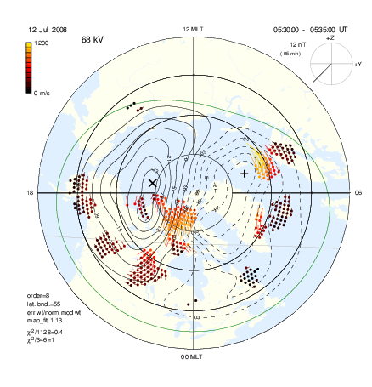
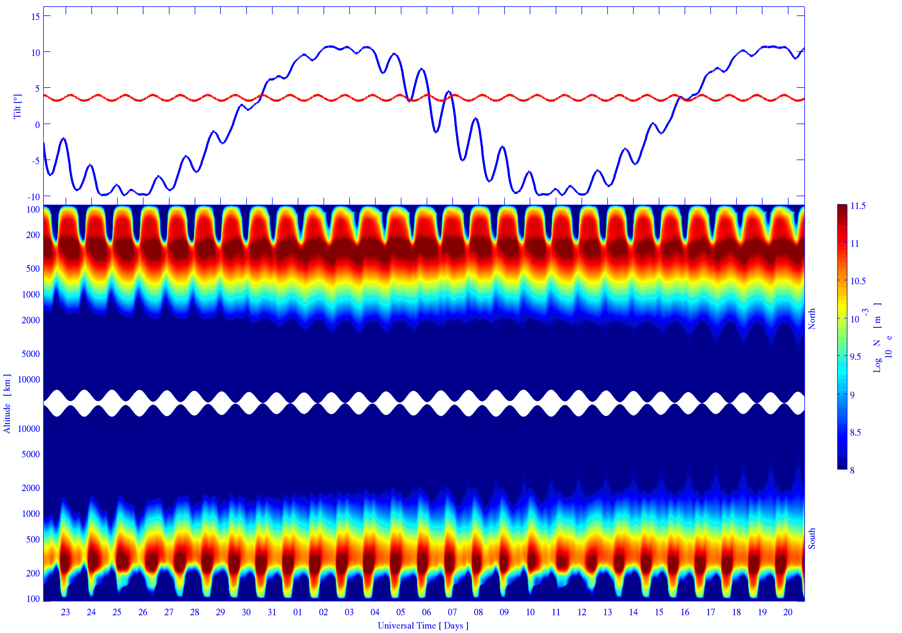
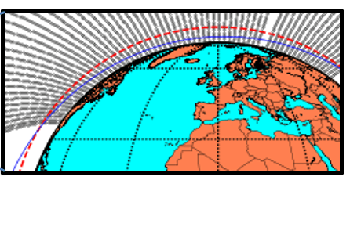
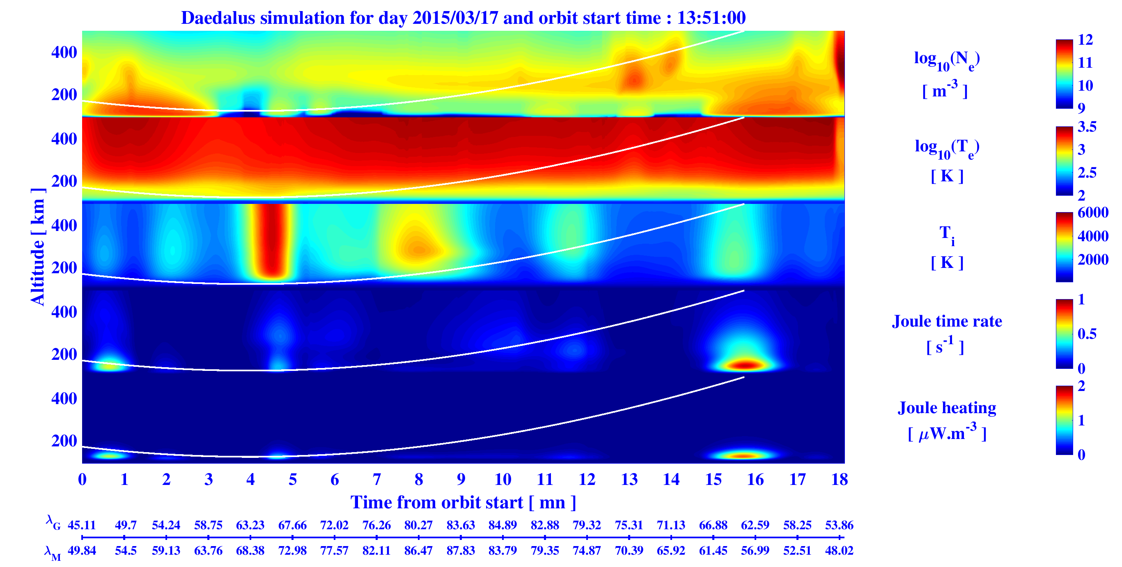
Exemples d’utilisation d’IPIM à moyennes et hautes latitudes
Suivi d’un tube fermé à moy. latitudes sur un mois
Suivi de tubes ouverts impactés par des variations de convection pdt 24h (arrivée à une position géographique donnée)
Suivi de tubes fermés/ouverts le long de la trajectoire d’un satellite
②
①
③

Slide 7
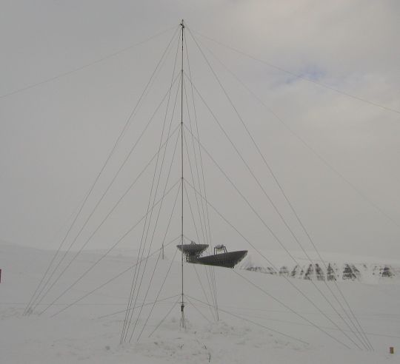
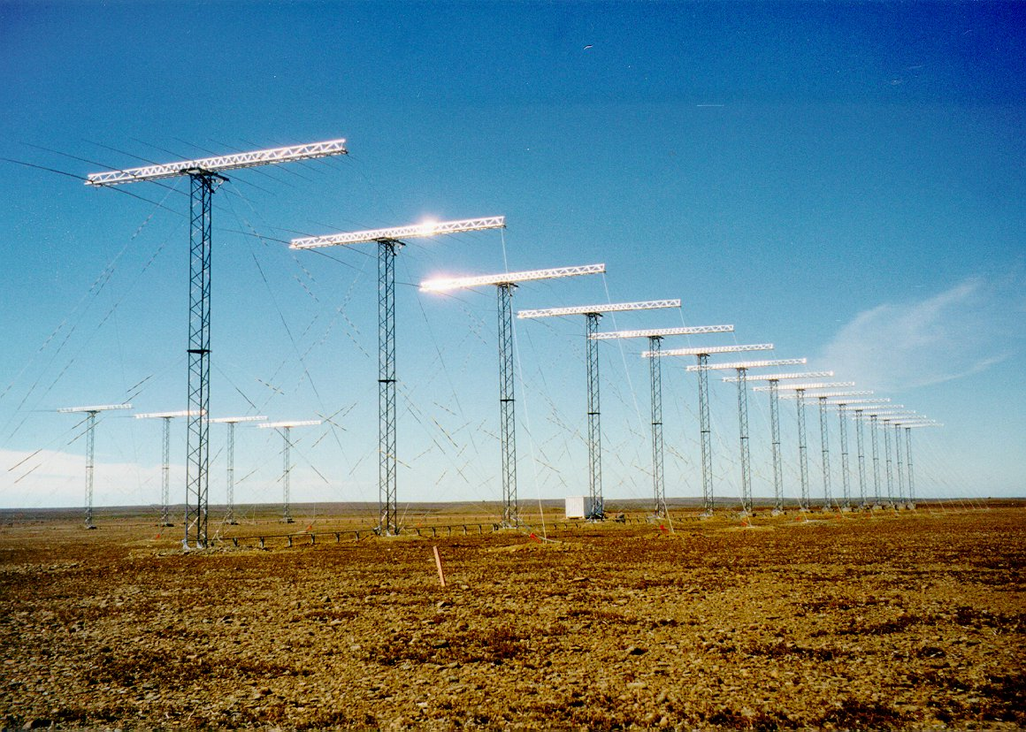
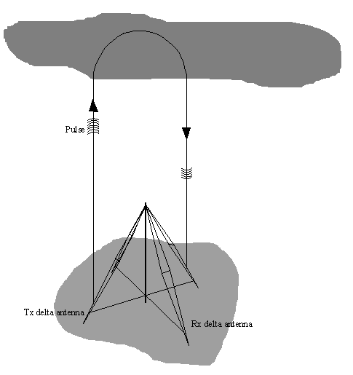
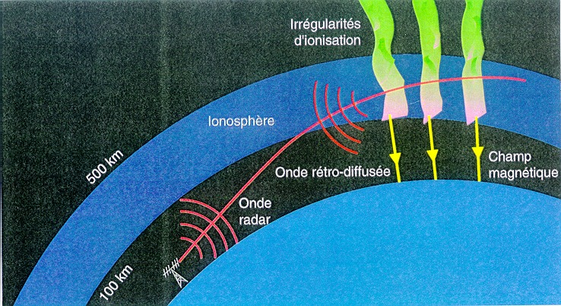
Instruments de sondage ionosphérique HF : ionosondes et radars HF SuperDARN
Ionosonde de Longyerbean
Radar français de Kerguelen
Pulse
antenne émettrice
antenne réceptrice
Sondage HF vertical en fréquence (1-10MHz)
Obtention des altitudes et densités des pics de Région E et F
Sondage HF oblique monofréquence (entre 10 et 18 MHz)
Obtention de la vitesse Doppler du plasma ionosphérique

Slide 8
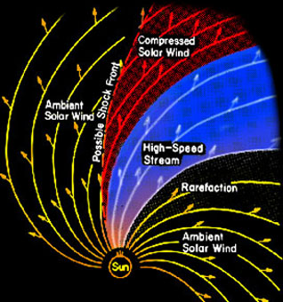
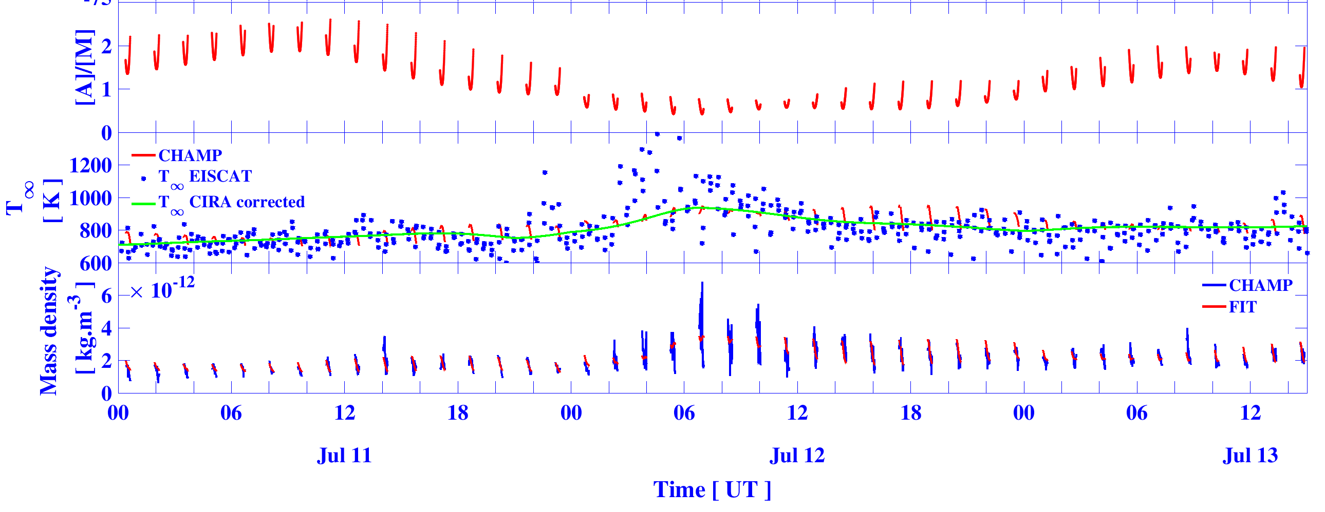
Modélisation de l’impact des High-Speed Streams (HSS) avec IPIM
Collaboration France-Finlande
Impact d’un 1er HSS (interface vent rapide/vent lent) sur l’ionosphère en été
Ionosondes/EISCAT montrent une diminution du pic de densité de la région F2
Ajustement des entrées d’IPIM (convection et thermosphère)

Slide 9
Comparaison entre la simulation IPIM simulation et l’ionosonde de Sodankylä
Fréquence critique couche F
Fréquence critique couche E
Diminution de la région F2 au profit de la région F1, résultant d'une diminution de la concentration en oxygène atomique neutre O
Renforcement de la convection du plasma, forte augmentation de la température des ions par chauffage Joule
  réduction de la région F2 par chimie (extinction durant qq heures)
  expansion rapide de la thermosphère, entraînant une diminution de la concentration en O et donc du rapport [O]/[N2] (extinction long terme)

Slide 10
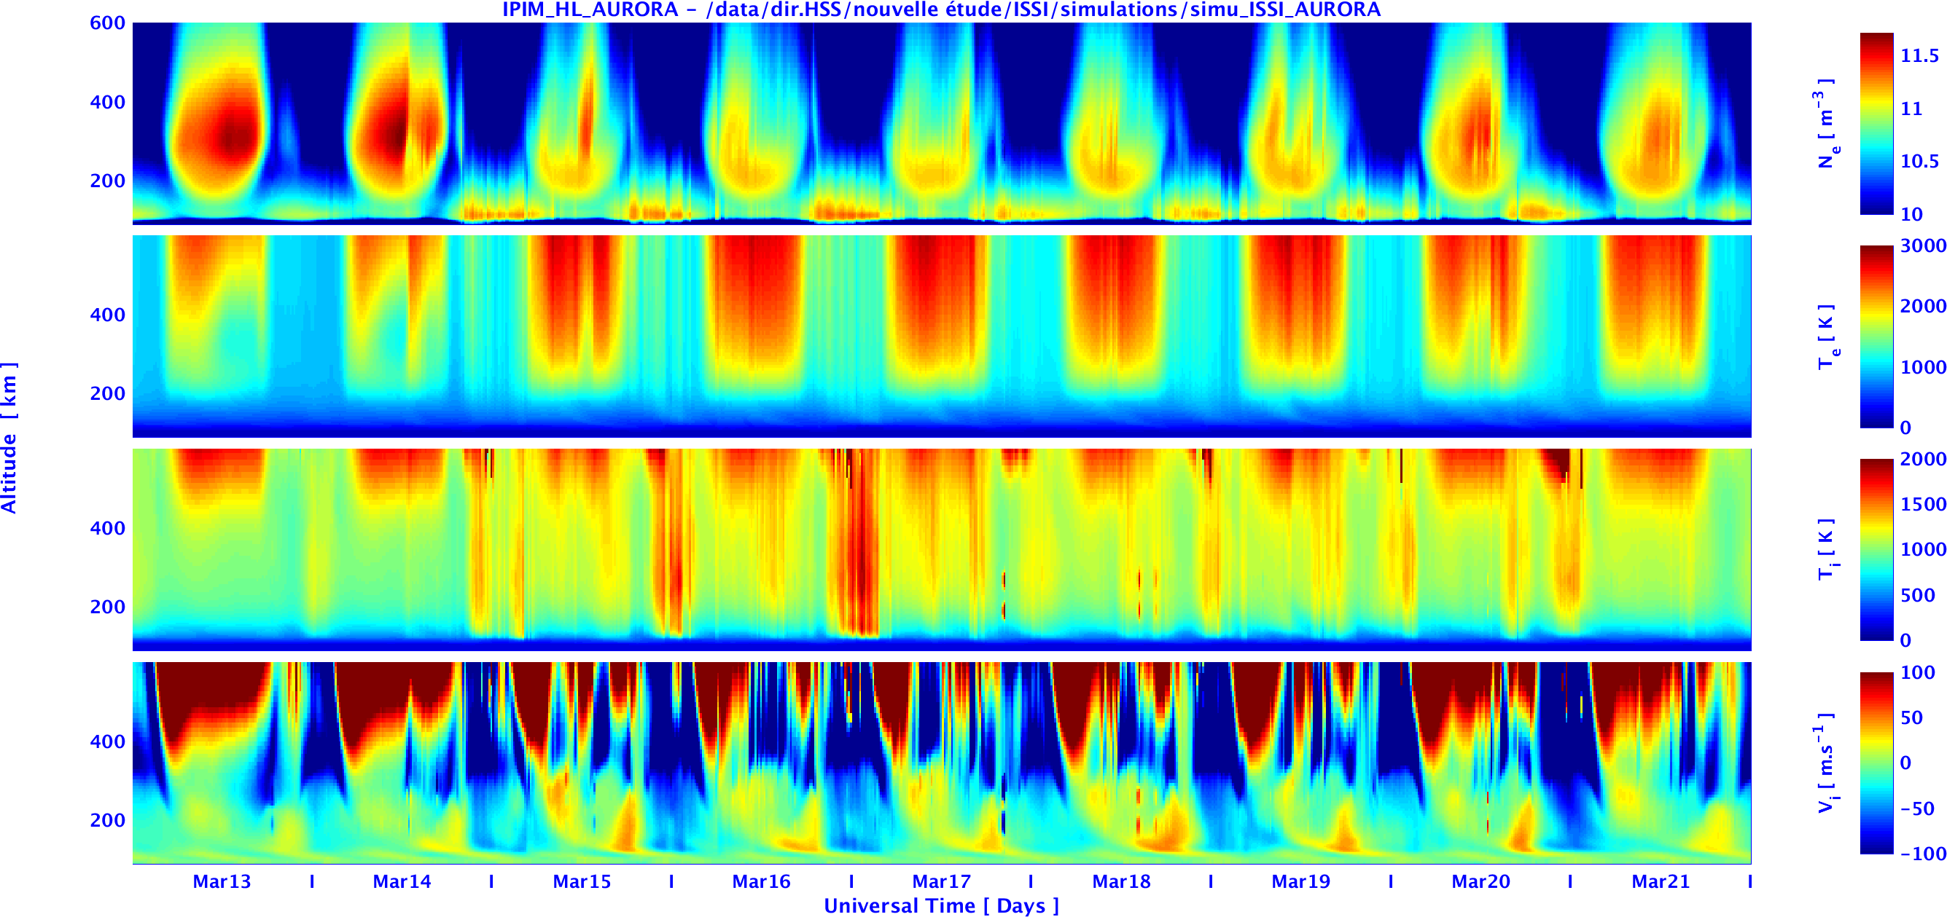
Groupe international ISSI : modélisation systématique des HSS
Groupe initial élargi aux USA, Japon et Norvège
Modélisation d’un événement au printemps où la décroissance dure jusqu’à 5 jours
IPIM couplé aux entrées de thermosphère de TIEGCM permet de reproduire les observations d’ionosonde
Dynamique des tubes à étudier pour comprendre la décroissance sur plusieurs jours (effet du trough ionosphérique?)
Fréquence critique couche F Sodankylä
Modélisation IPIM-TIEGCM

Slide 11
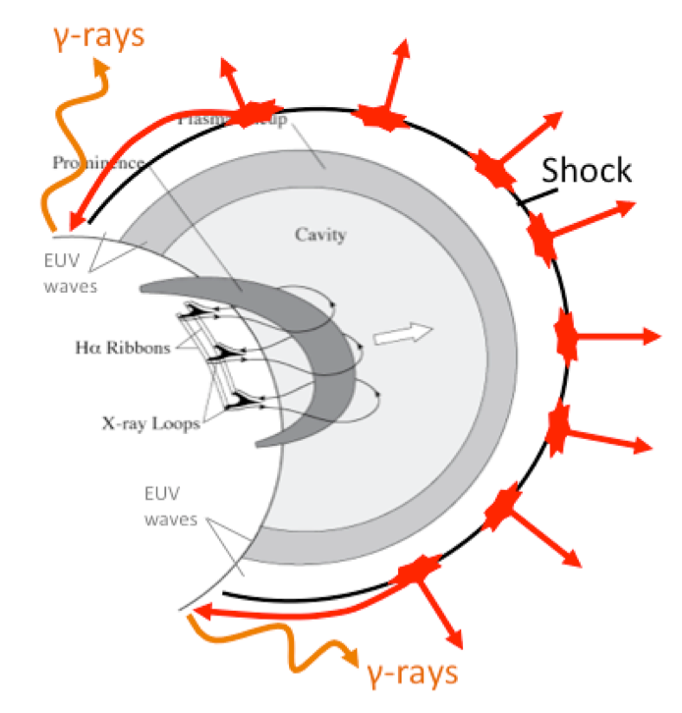
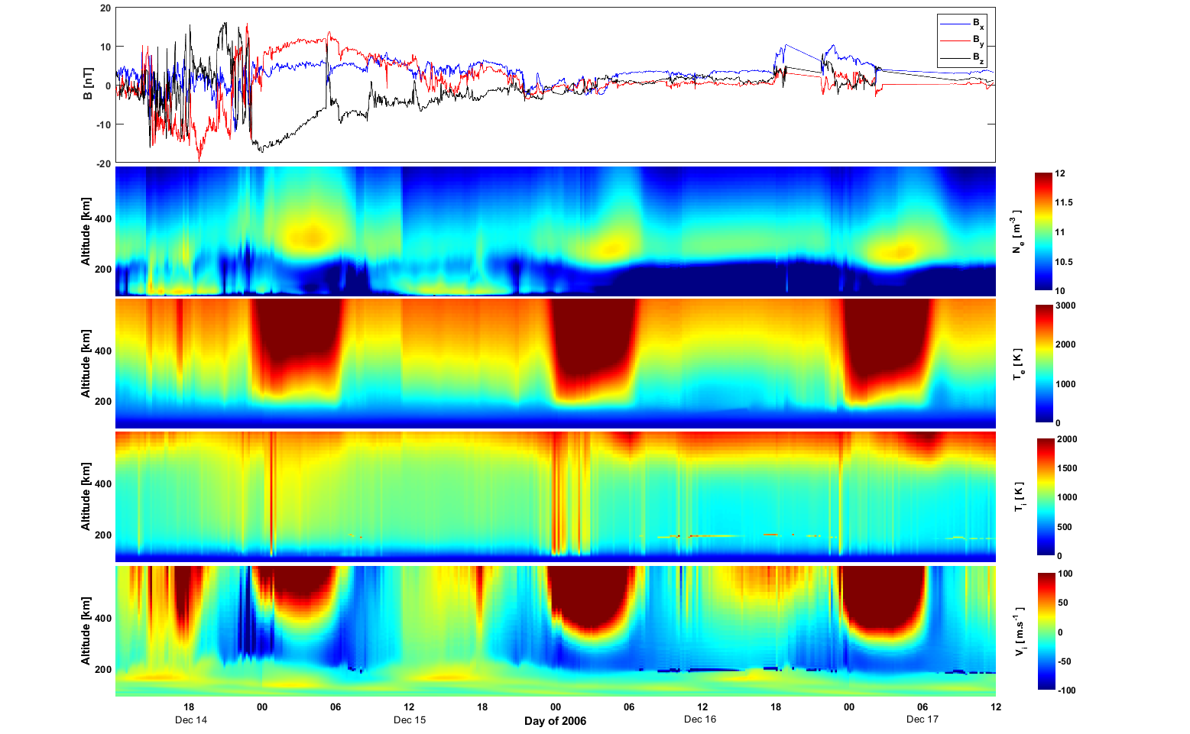
Modélisation de l’impact des Ejections de Masse Coronale (CME) avec IPIM
Travaux dans le cadre du projet H2020 EUHFORIA_2.0 (Post-docs : Simon Thomas et Julian Eisenbeis)
Modélisation systématique de plusieurs nuages magnétiques à divers saisons à hautes puis moyennes latitudes
Thermosphère toujours critique

Slide 12
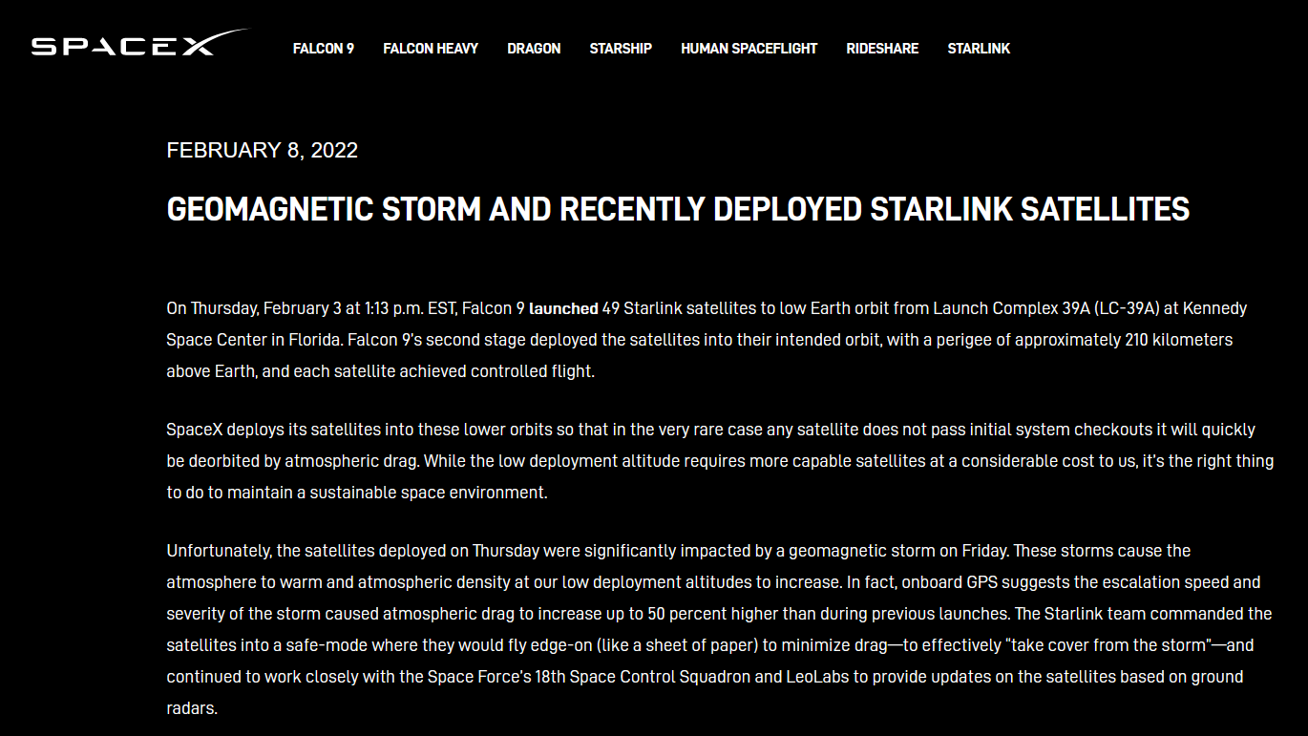
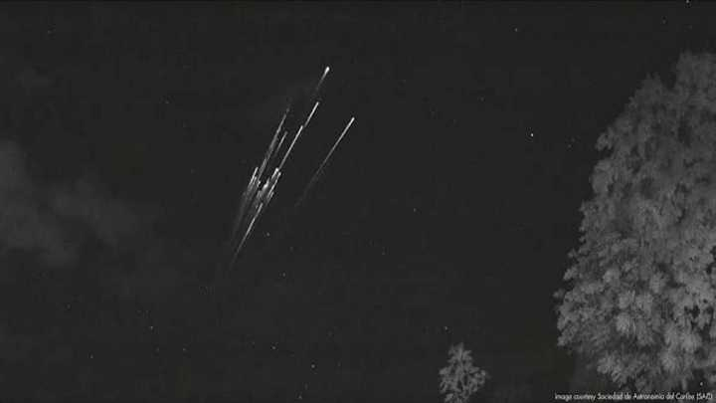
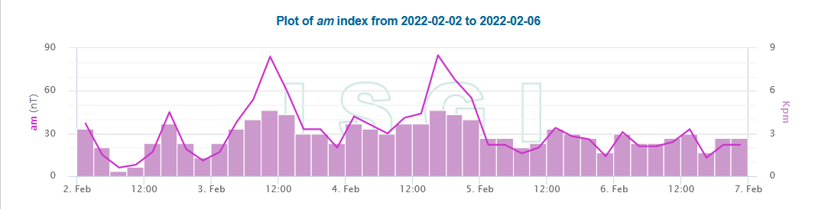
38 satellites Starlink sur 49 perdus après lancement
Activité magnétique très modérée
Augmentation de densité thermosphérique estimée pourtant à plus de 50%

Slide 13
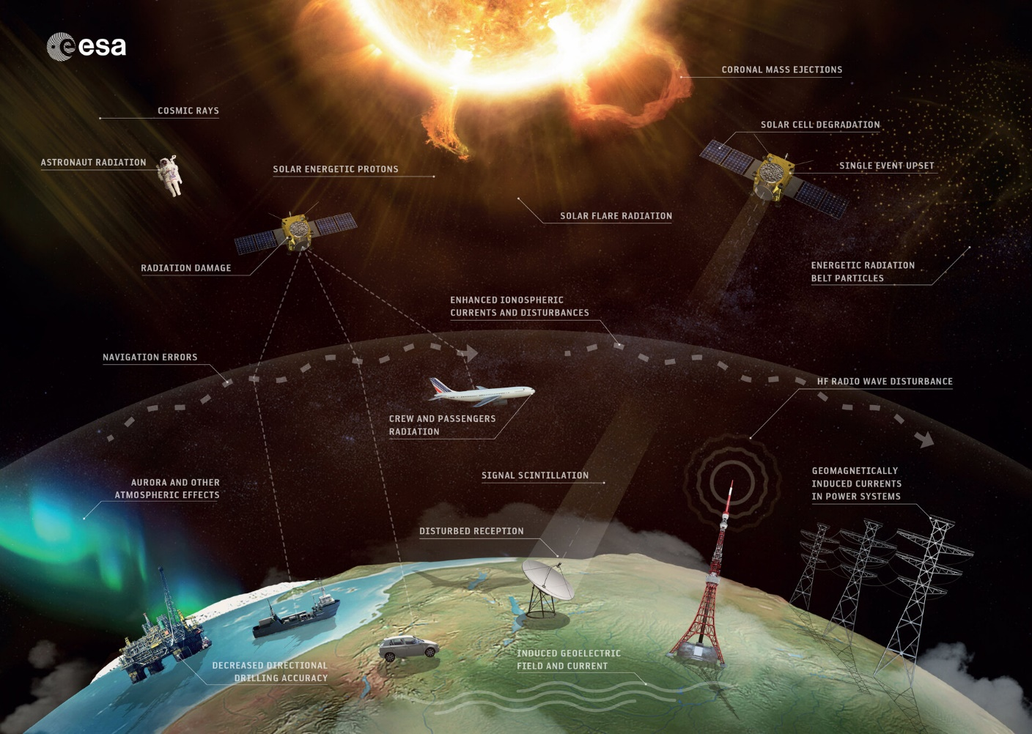
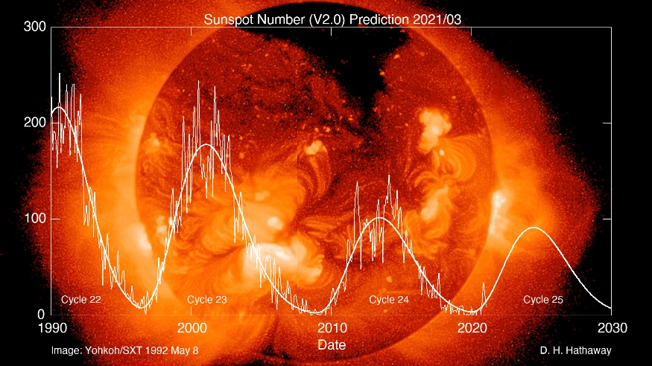
Applications dérivées d’IPIM en Météorologie de l’Espace
Cycle 25 plus intense qu’initialement prévu ?
Regain d’intérêt sur les conséquences terrestres de la Météo de l’Espace ?

Slide 14
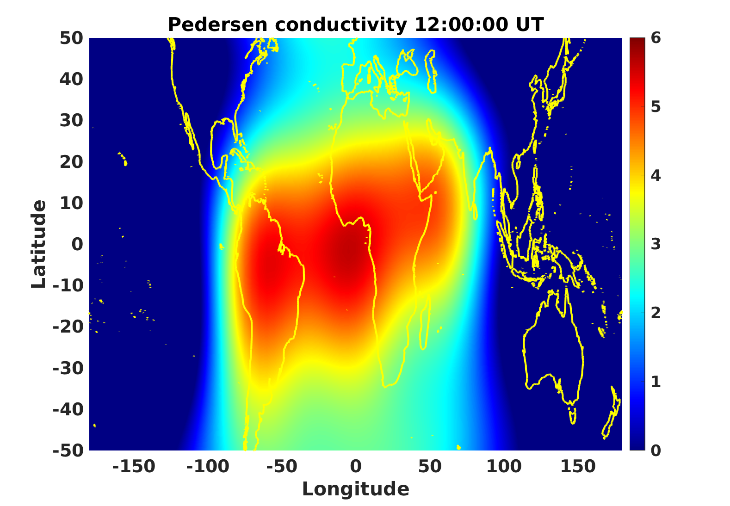
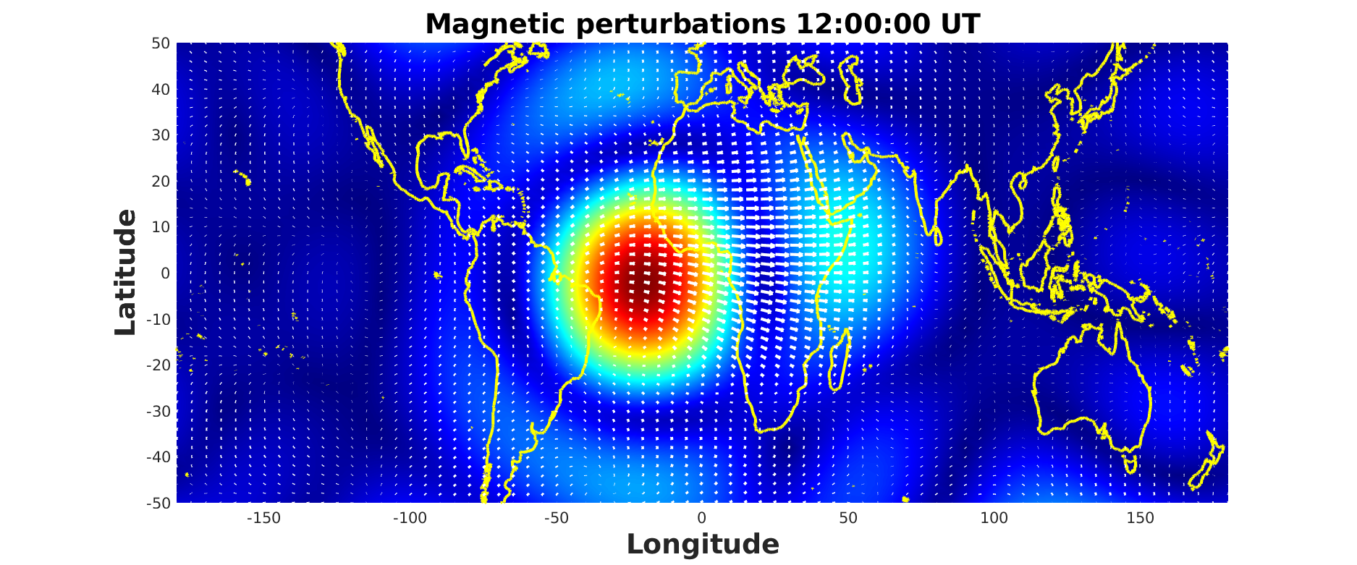
Développements IPIM pour la Météorologie de l’Espace
Dans le cadre de projets H2020 (EUHFORIA_2.0) et ANR ASTRID (PRISMS) :
  Modèle plus opérationnel sans transport aligné au champ B pour une couverture globale (Post-doc : Julian Eisenbeis)
  Module de Biot-Savart pour calculer les perturbations magnétiques au sol
  → GICs
  Module d’électrodynamique équatorial (R&T CNES et TAS)
  → bulles de plasma et scintillations
  Développements/finalisation de modules de tracé de rayons (ionosonde et SuperDARN) et d’inversion du signal TEC GNSS
  → propagation HF à UHF et scintillations

Slide 15
Développements instrumentaux pour la Météorologie de l’Espace
En soutien au modèle IPIM :
  Remise à niveau du radar de Kerguelen et maintien de la France dans le consortium SuperDARN → entrée d’IPIM
  Installation d’une ionosonde en partenariat avec l’ONERA au Centre de Recherche Atmosphérique de l’Obs. Midi-Pyrénées (Lannemezan)
  → validation des sorties d’IPIM
Instruments HF :
  avec de bons réseaux offrant
  une bonne couverture
  spatio-temporelle
  relativement bon marché
  avec une relativement
  bonne « soutenabilité »
  écologique

Slide 16
Conclusions
Modélisation de qualité de l’ionosphère avec IPIM
Efforts soutenus pour améliorer les entrées électrodynamiques
Besoin d’une meilleure représentation de la thermosphère (mais données rares et modèles complexes)
Perspectives
Développement d’un modèle physique de thermosphère à coupler à IPIM
Prise en compte des couplages avec l’atmosphère de basses/moyennes altitudes
Réseau instrumental de mesures thermosphériques. Ex : constellation nanosatellites avec charge utile associée (phase 0 PASO du CNES)

